Slide 1
О награждении медалями «За особые успехи в учении» I и II степеней

Slide 2
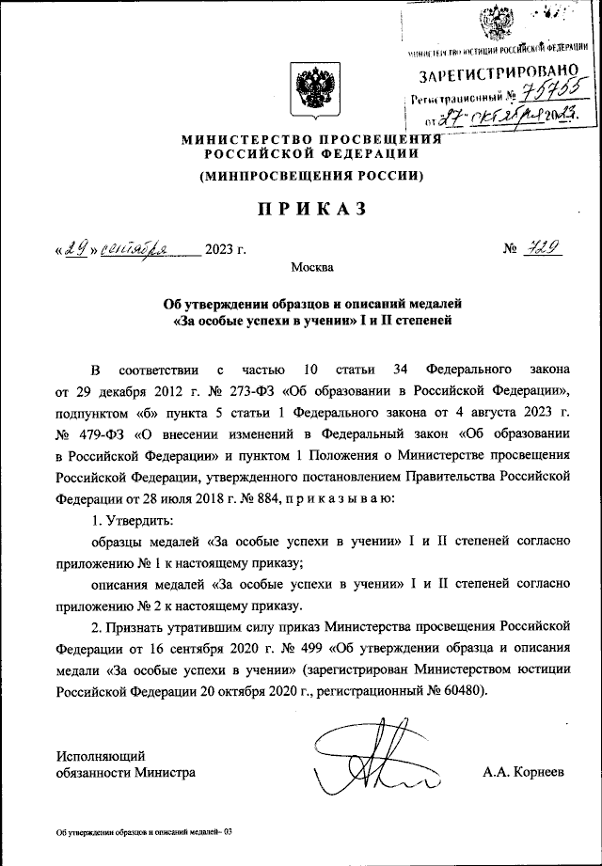
Нормативные документы

Slide 4
Задачи:
Обеспечить ИРР с родителями, выпускниками и педагогами о порядке награждения медалями «За особые успехи в учении» (ноябрь 2023)
Провести в срок до 20.11.23 качественный мониторинг претендентов на награждение медалями «За особые успехи в учебе» I и II степеней
Обеспечить индивидуальное сопровождение (подготовку к ГИА) претендентов на награждение медалями «За особые успехи в учении» I и II степеней
Осуществить своевременный и необходимый заказ бланков аттестатов особого образца и медалей «За особые успехи в учении» I и II степеней

